Slide 1

Урок математики в
4 класі

Slide 2

Погрупуйте подані величини:
120 км 24 год 245 м
89 см 25 мм 78 дм
7 міс. 12 років 3 доби
56 хв

Slide 3
Перевір
120 км 245 м 89 см 25 мм 78 дм
7 міс. 12 років 3 доби 56 хв 24год

Slide 4
У фермерському господарстві з
9 овець настригли 27 кг вовни.
Скільки кілограмів вовни настригли
з 1 вівці?

Slide 5
Бригада учнів допомагала підклеювати книжки в бібліотеці.
За 4 дні підклеїла 84 книжки.
Скільки книжок підклеїли діти за один день?

Slide 6

Тема:
Швидкість.
Одиниці швидкості.
Задачі на знаходження швидкості руху.

Slide 7

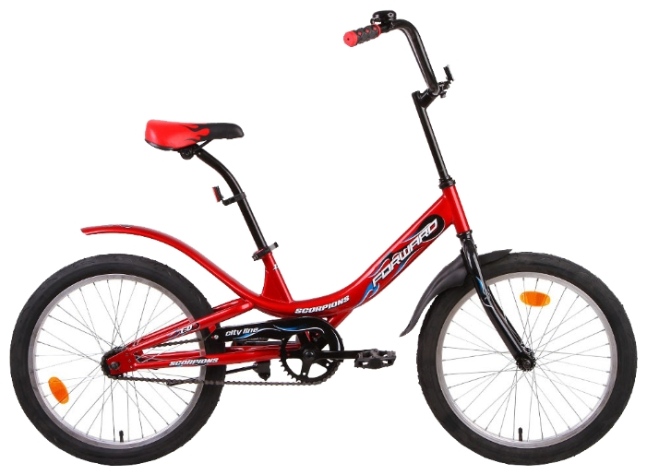
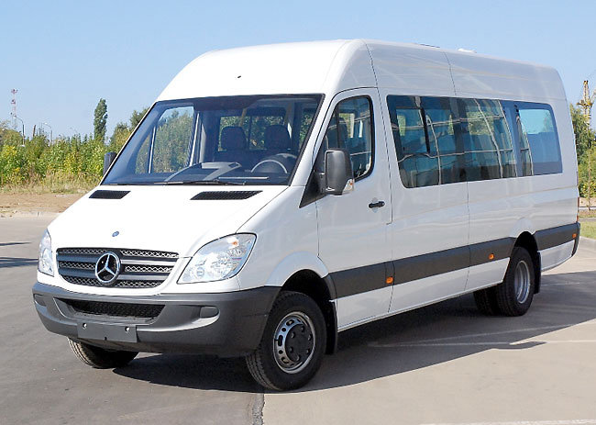

Slide 8
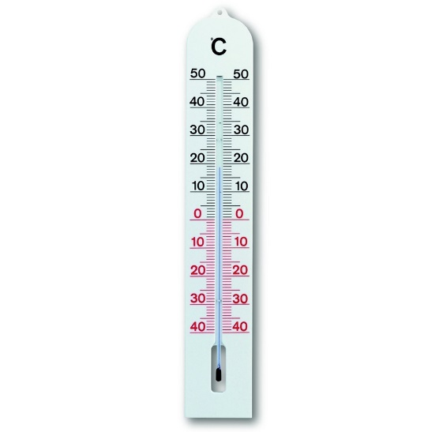
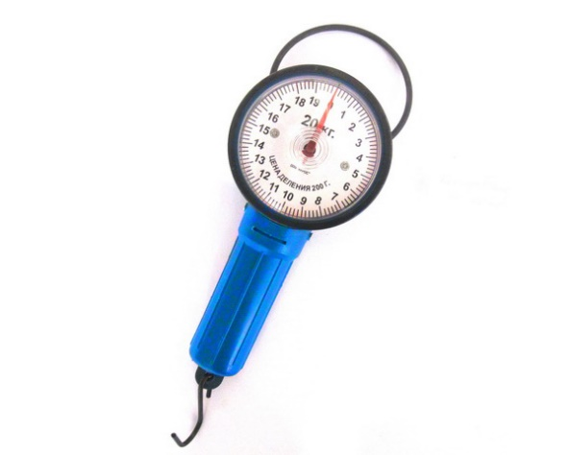
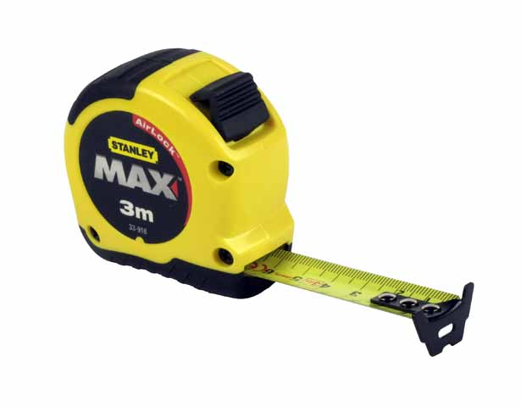
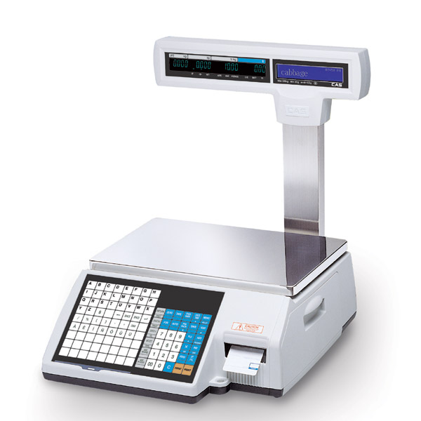
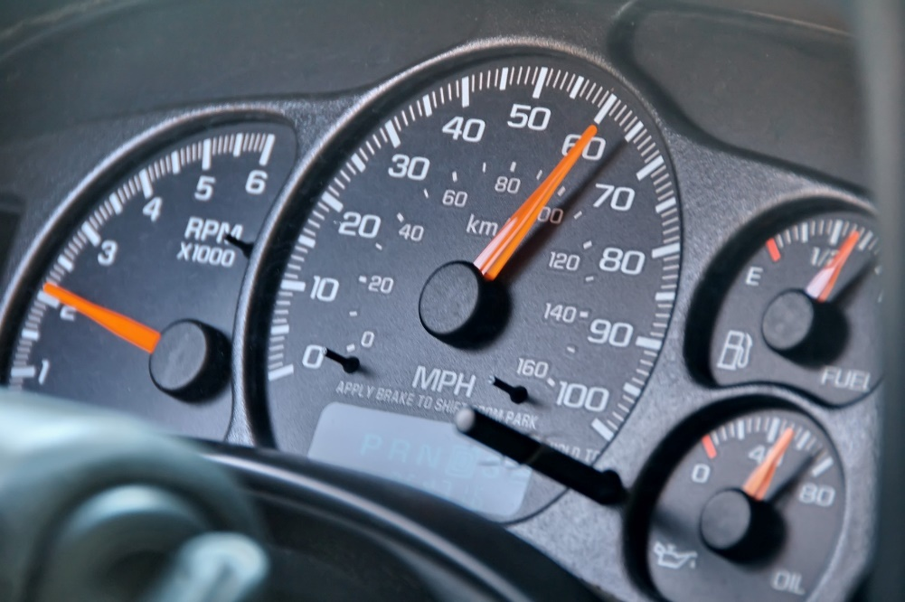
термометр кантер рулетка спідометр ваги

Slide 9
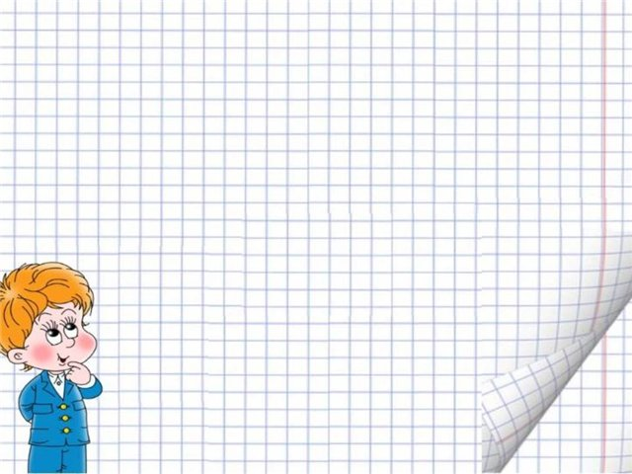
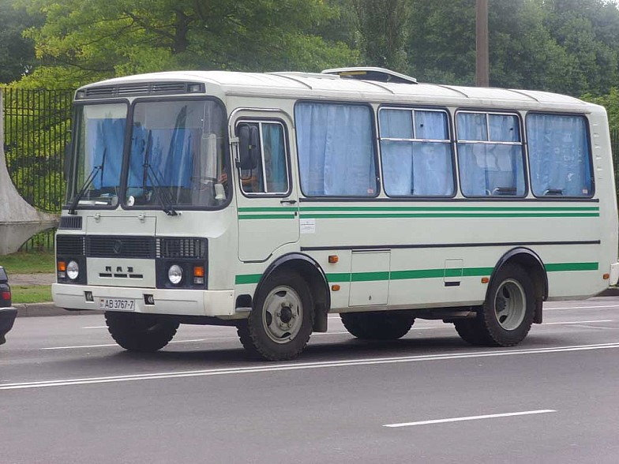
Задача
«Мерседес» проїхав 124 км за 2 год, а « ПАЗ» – 150 км за
3 год. Який автобус рухається з більшою швидкістю?

Slide 10
« Мерседес»
124 : 2 = 62 км проїжджа за 1 год
« ПАЗ»
150 :3 = 50 км проїжджає за 1 год

Slide 11
Швидкість (v)
Одиниці вимірювання швидкості: км/год км/с м/с м/хв км/хв v = s : t

Slide 12



Фізхвилинка

Slide 13
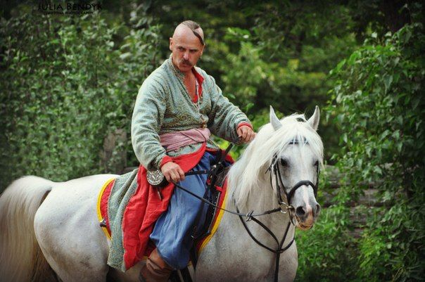
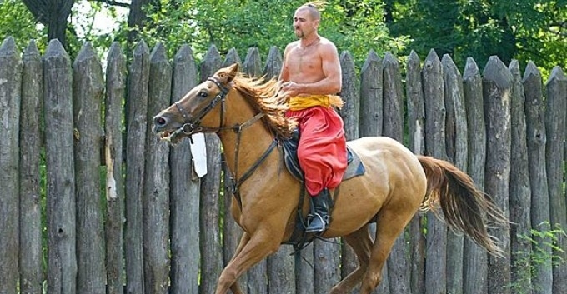

Slide 14
Перевірка
1 група
78:3 = 26 (км/год) – швидкість Орлика
48:2 = 24 (км/год) – швидкість Гривка
26-24 =2(км/год)
Відповідь: на 2 км/год швидкість Орлика більша ніж швидкість Гривка
2 група
78:6 = 13(м/с) – швидкість Бурка
84:7= 12 (м/с) – швидкість Вихора
13-12 = 1 (м/с)
Відповідь: на 1 м/с швидкість Вихора більша ніж швидкість Бурка

Slide 15

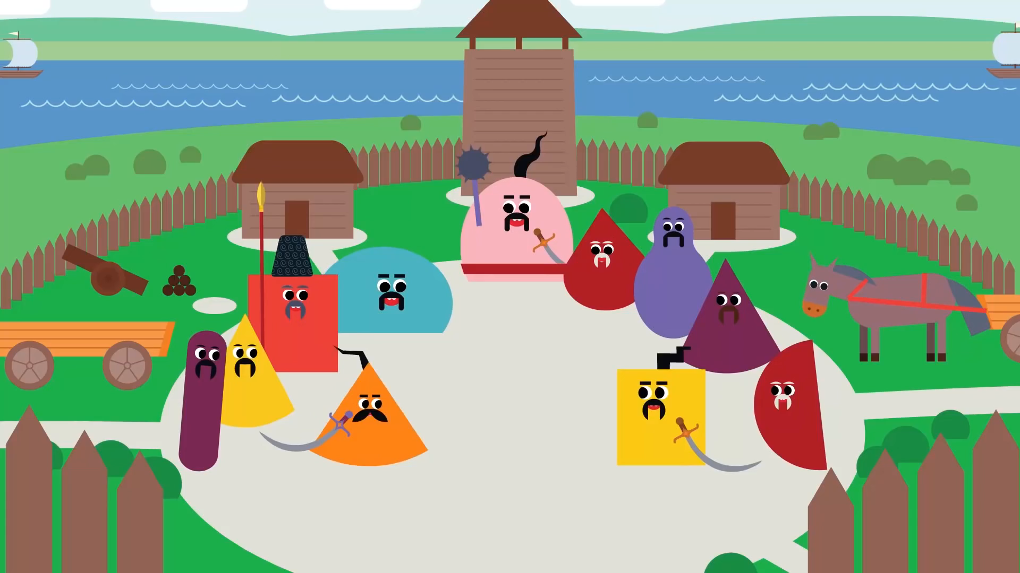

Slide 16

Задача
За 4 години руху по Дніпру, козаки на човні подолали відстань 84 км.
З якою швидкістю рухався їх човен?
Розв’язок
84 : 4 = 21 (км/год)
Відповідь: із швидкістю 21 км/год
рухався човен

Slide 17

Домашнє завдання:
ст.80 задача 498 або 499,
скласти свою складену задачу на знаходження швидкості,
вивч. правило на ст.79

Slide 18
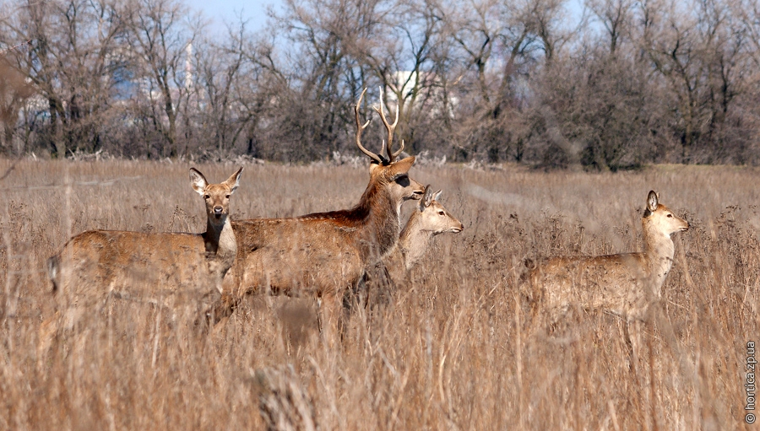
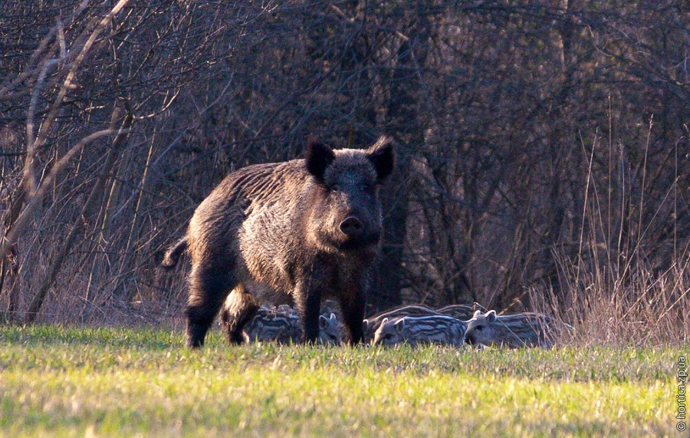
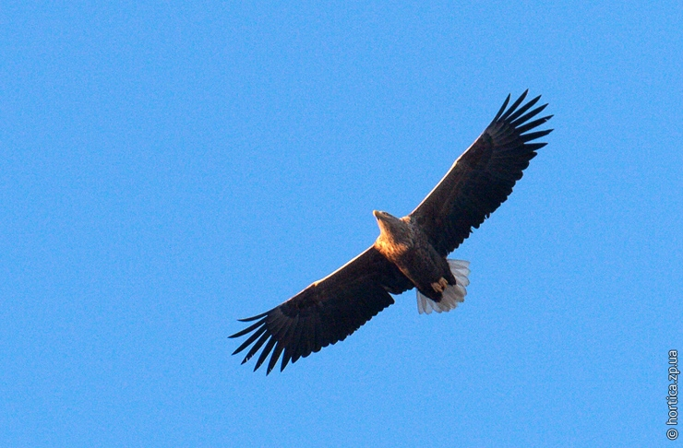
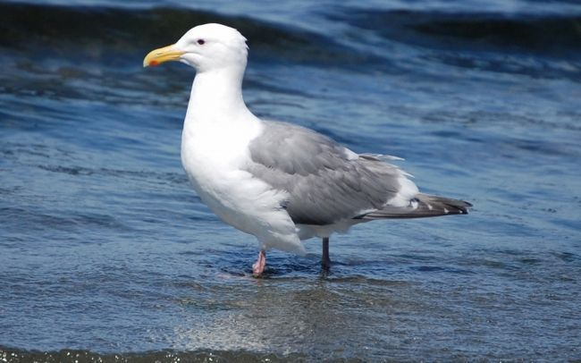

Slide 19
до 160 км/год до 30 км /год до 60 км/год до 50 км/год

Slide 20
Самооцінка
- я легко виконував завдання , був активним на
уроці
– мав затруднення при виконанні деяких завдань,
намагався активно працювати на уроці;
- мені було складно виконувати завдання, рідко
відповідав на уроці.

Slide 21

Дякую за роботу!

